Slide 1
Команда Carleones
Telegram-бот для распознавания текста

Slide 2
Целевая аудитория
Ученики и студенты — конспекты и задачи в цифру, без переписывания
Преподаватели — чистый текст с рукописей, удобно хранить и делиться
Специалисты — идеи с бумажек и доски — сразу в текст
Обычные пользователи Telegram — как удобный и быстрый инструмент в мессенджере

Slide 3
Проблемы
Рукописные тексты сложно использовать в цифровом виде: их нельзя скопировать или отредактировать
Сканеры и OCR-сервисы часто громоздкие, требуют установки и регистрации
Перепечатывание вручную — долго и утомительно
Нет простого инструмента, который работал бы «прямо в Telegram»

Slide 4
Аналоги
Google Keep | распознает печатный текст, рукописный - с ошибками
MyScript Nebo | ограничен по платформам
ABBYY FineReader | дорого, сложен в использовании
MS OneNote | работает лучше с печатным или аккуратным почерком
i2OCR, NewOCR | не удобно с моб. устройств, ограничен в использовании

Slide 5
Наше решение
Telegram-бот, предназначенный для автоматического распознавания рукописного текста с изображений.
Он помогает сократить время, избавиться от ручного переписывания и сделать оцифровку максимально лёгкой — без установки и лишних действий.

Slide 6
MVP
Функциональные требования:
Принимать изображения от пользователей
Автоматически распознавать рукописные фразы на русском языке
Возвращать результат в виде удобного текста для копирования
Основные фишки бота:
Использование кастомной нейросети (CNN + Transformer), обученная на кириллических словах
Частотный словарь для корректировки распознанного текста
Загрузка модели на сервер для круглосуточной и удобной работы

Slide 7
Как работает наш Telegram-бот
Python-бот
Принимает изображение от telegram через API по токену
Отправляет изображение
Telegram-бот
Получает распознанный текст
Пользователь
Python-бот
Отправляет текст отдельным сообщением
OCR модуль
Собирает слова в единый текст
Нейросеть (CNN + Transformer)
Распознает текст с изображений
OCR модуль
пересылает изображение на обработку

Slide 8
Стек технологий
Категория | Использованные технологии
Язык программирования | Python
Взаимодействие с ботом | pyTelegramBotAPI
Модель нейросети | Собственная модель на базе CNN + Transformer Seq2Seq
Обучение модели | PyTorch, датасет рукописных слов на кириллице
Работа с изображениями | OpenCV, Pillow (PIL)
Работа с текстом | editdistance, регулярные выражения
Среда запуска | Локально, возможен запуск на удаленном сервере

Slide 9
Сравнение архитектур нейросети
Критерий | СRNN (CTC) | Vision Encoder-Decoder | CNN + Transformer (наш выбор)
Точность распознавания | 🟡 Средняя | 🟢 Очень высокая | 🟢 Высокая
Учет контекста | 🔴 Плохой (символы обособлены) | 🟢 Отличный (модель видит контекст) | 🟢 Отличный (модель видит контекст)
Гибкость по длине ввода | 🟢Есть | 🟢 Есть | 🟢 Есть
Интерпретируемость | 🔴Низкая | 🔴Сложная | 🟡Средняя
Обучаемость и стабильность | 🟡Средняя (CTC сложен в сходимости) | 🔴 Тяжелая и капризная | 🟢Хорошая
Скорость обучения | 🟢 Быстрая | 🔴 Медленная | 🟡 Средняя
Требовательность к ресурсам | 🟢Низкие | 🔴 Высокие | 🟡 Средние

Slide 10
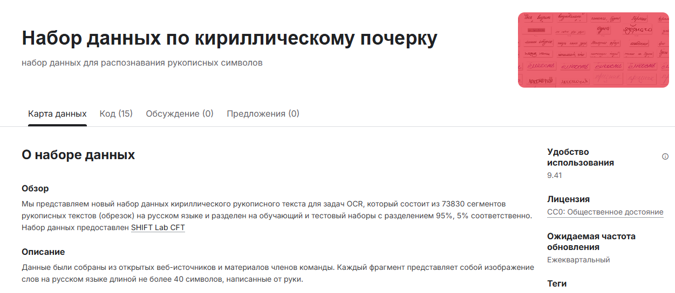
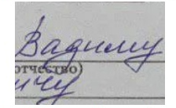
Использованный датасет
Фрагмент из паспорта
Фрагмент из тетради
Фрагмент из тетради
Характеристики:
73 тысяч слов
Слова представляют собой png изображения
95% составляет тренировочная выборка
5% составляет тестовая выборка
Фрагмент из документа

Slide 11
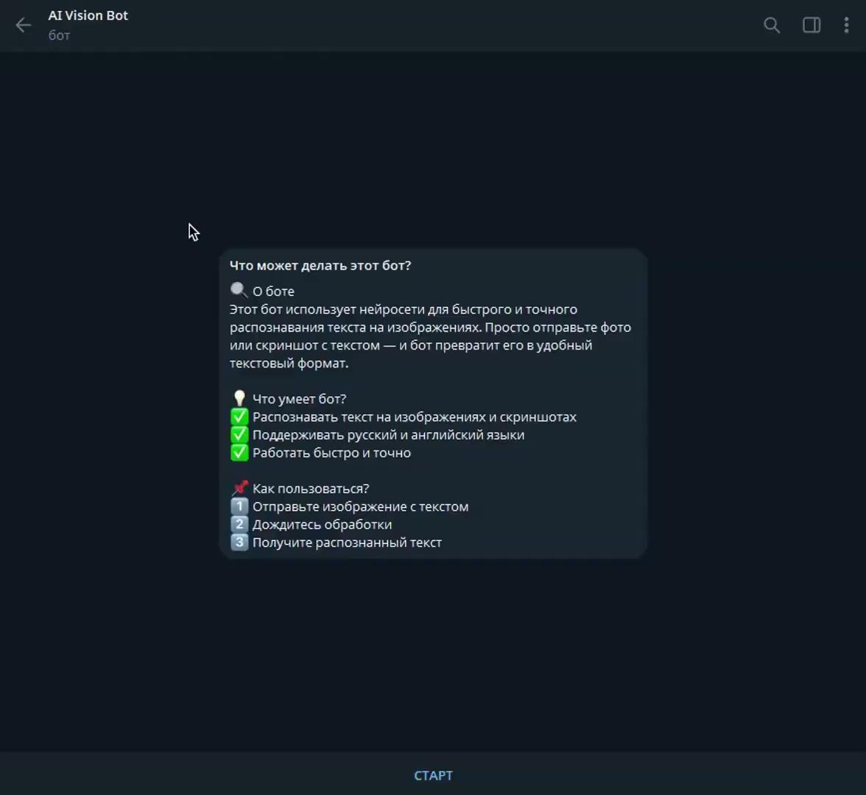
Демонстрация работы

Slide 12
Наша команда
Тимлид /Бабаджанов Фуркатджон - Руководил проектом, распределял задачи, контролировал сроки
Разработчик/Андреев Александр - Разрабатывал Telegram-бота, занимался интеграцией API. Углубил навыки в Python и работе с Telegram Bot API
Разработчик/Гафурянов Артур -Отвечал за машинное обучение: обучение модели для распознавания текста, предобработка данных. Получил практический опыт работы с нейросетями.
Аналитик/Ползиков Роберт - Изучал аналоги, помог сформировать требования и сценарии использования

Slide 13
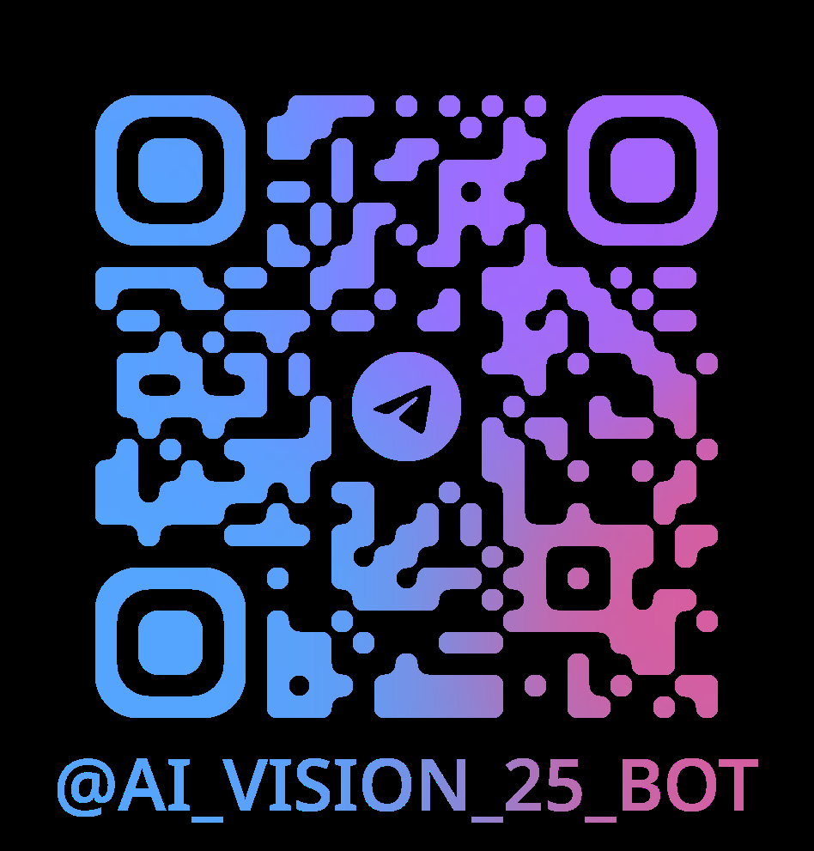
Попробуйте прямо сейчас

